Slide 1
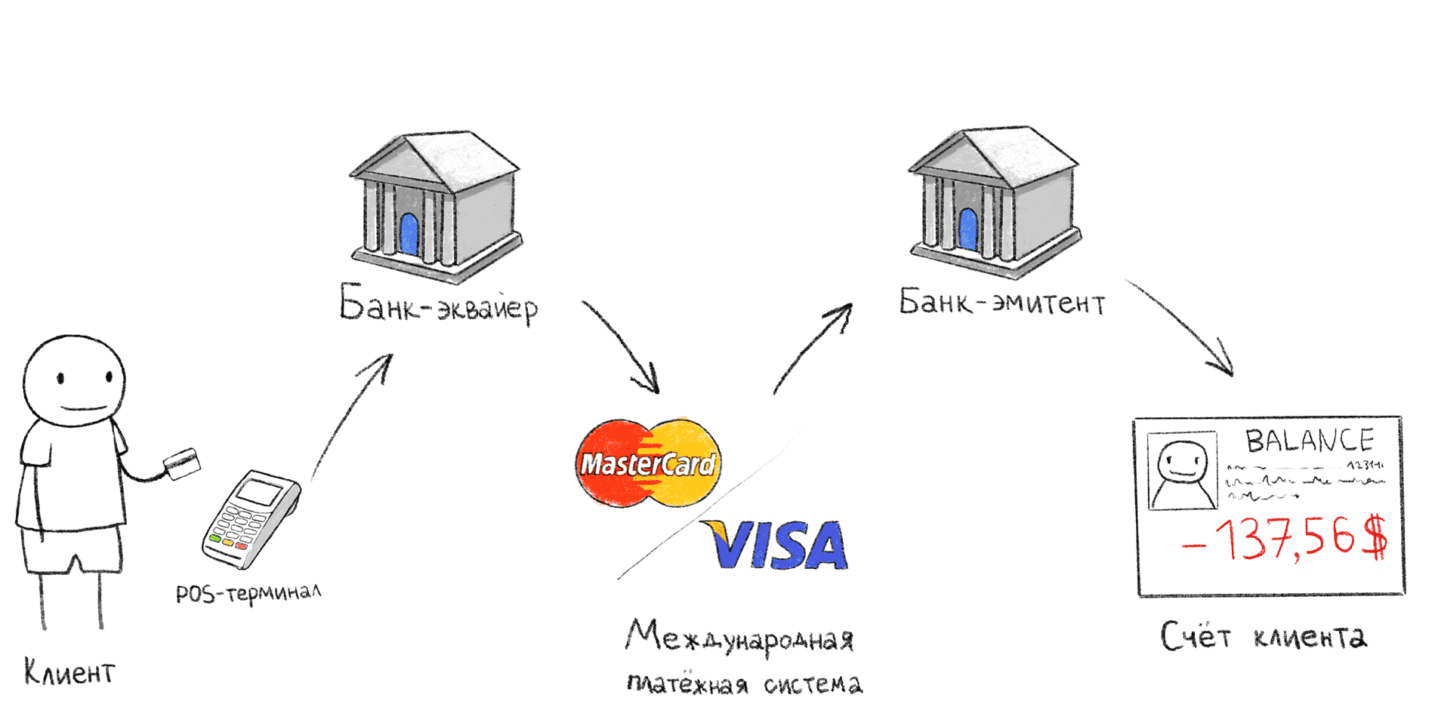

Slide 2
Тақырып: Blockchain (блокчейн) технологиясы
Сабақтың мақсаты:
Blockchain технологиясының негізгі принциптерін, оның қолдану салаларын түсіндіру
Бағалау критерийлері:
Білу және түсіну:
-Blockchain технологиясының мақсатын түсіндіреді;
-блокчейн технологиясының артықшылықтары мен кемшіліктерін түсіндіреді;
-блокчейн технологиясының қалай жұмыс істейтінін түсіндіреді.

Slide 3

Топтарға бөлу
1 минут

Slide 4
Криптовалюта - бұл толығымен автоматты режимде жұмыс істейтін орталықтандырылмаған төлем жүйесі ұсынатын ішкі есеп бірліктерін есепке алу цифрлық валютаның бір түрі.
Майнинг (анғылш. «пайдалы қазбалар») - бұл биткоиндармен транзакцияларды блокчейнге жазу процесі, бұл транзакцияны растауға жауап беретін Биткоинмен барлық операциялардың жалпыға қол жетімді дерекқоры.
Нода - бұл блоктау желісіне қосылған кез-келген компьютер. P2P протоколдары арқылы нодалар блоктар мен өзара транзакциялар туралы ақпарат алмасады.

Slide 5

Топтық жұмыс
Презентация жасау
15 минут

Slide 6

Топтық жұмыс презентациясы
6 минут

Slide 7

Рефлексия

